Slide 1
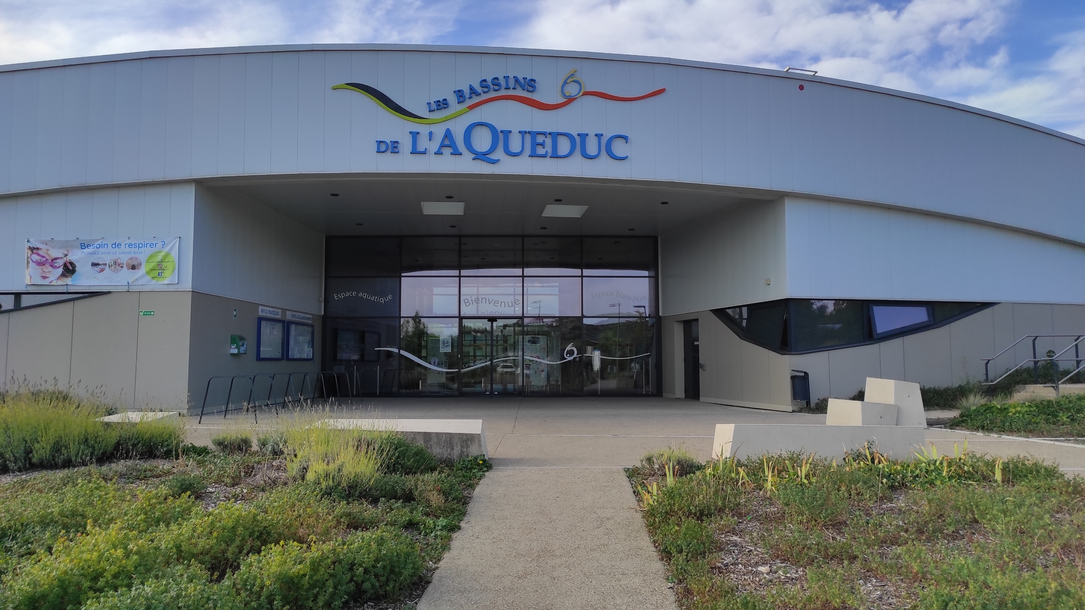
Mornant

Slide 2
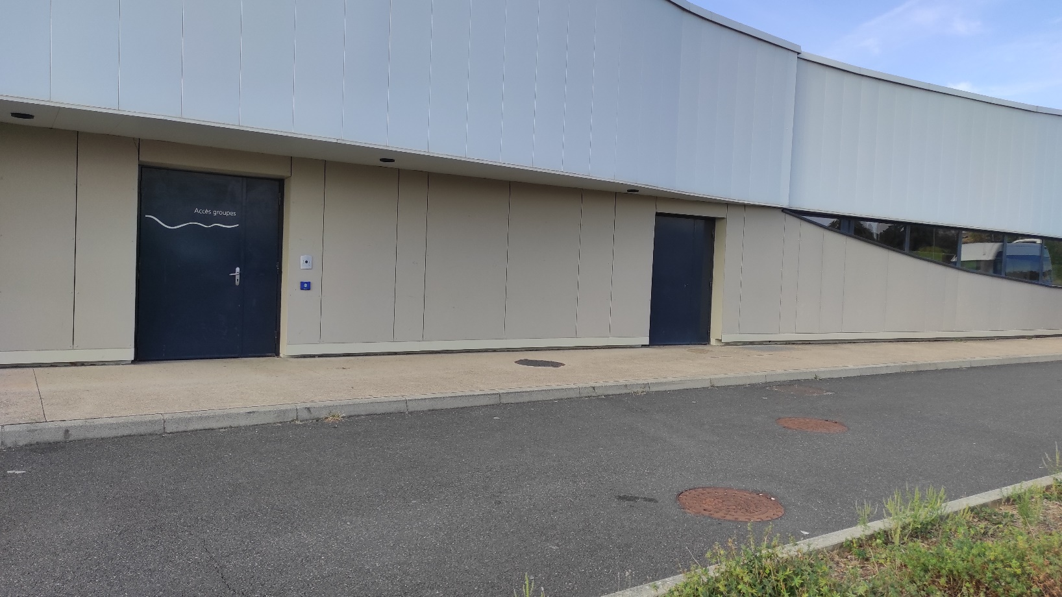
J’arrive à la piscine de Mornant
Je me dirige vers l’entrée des groupes.

Slide 3
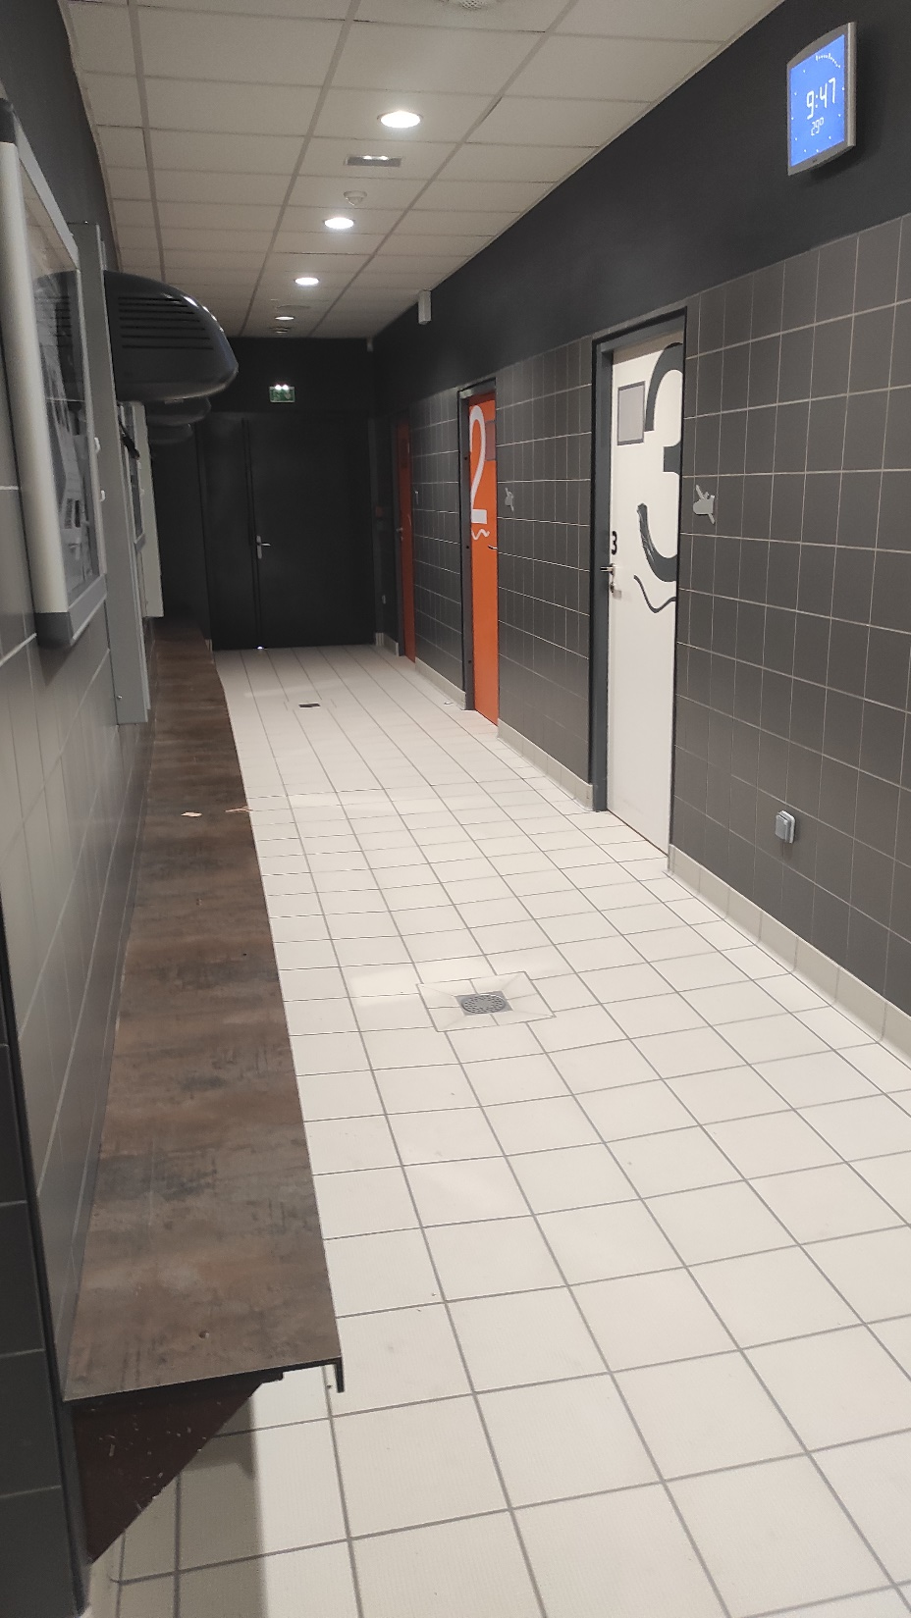
Couloir des vestiaires
Je m’asseois pour enlever chaussures et chaussettes.

Slide 4
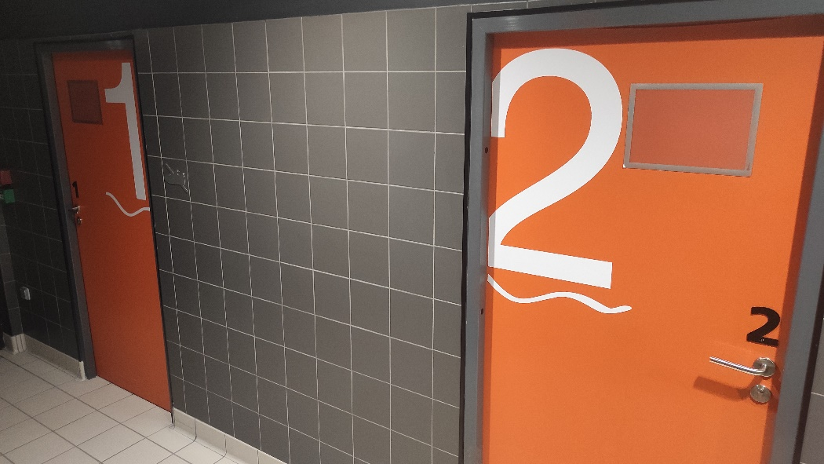
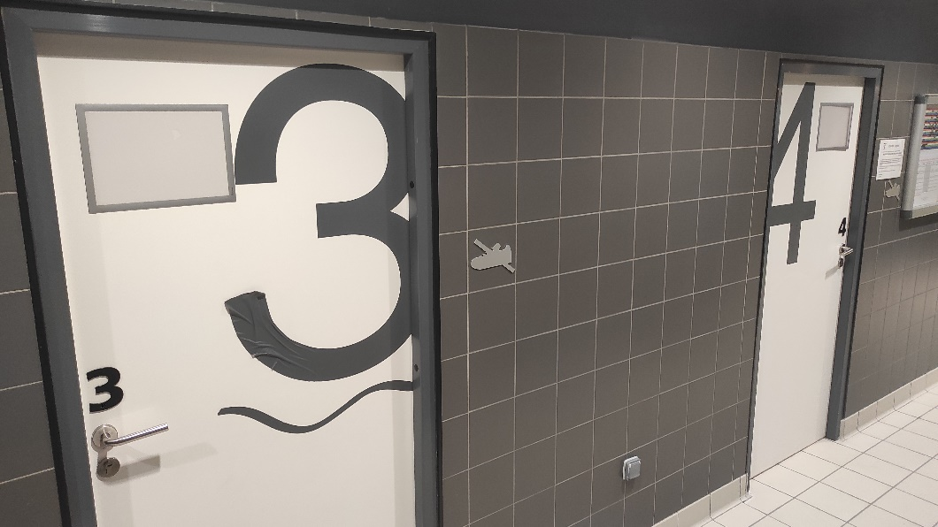
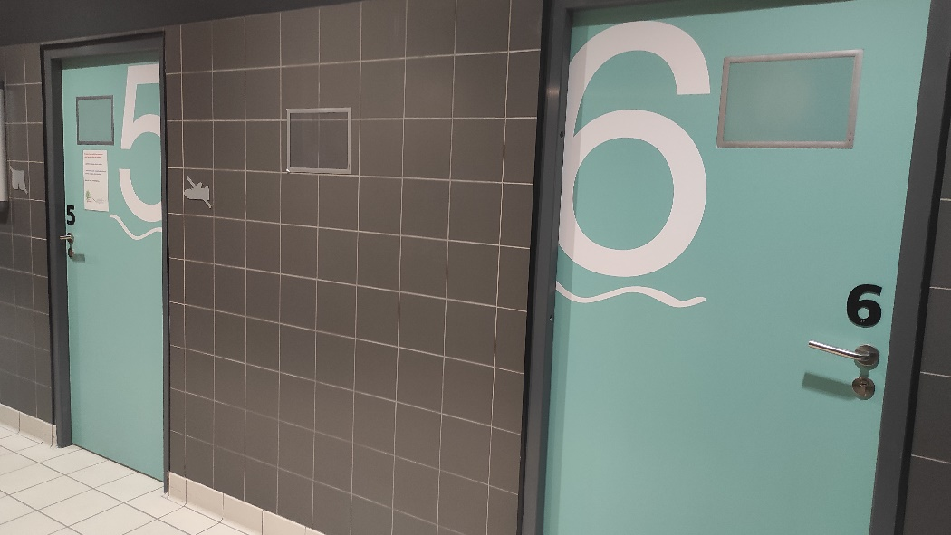
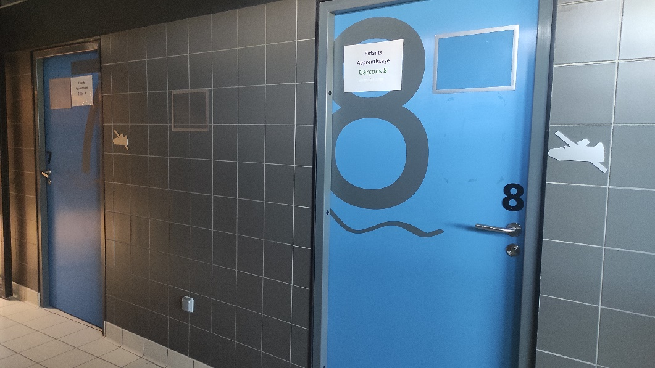
Voici les vestiaires : (j’aurais toujours la même couleur de vestiaire)

Slide 5
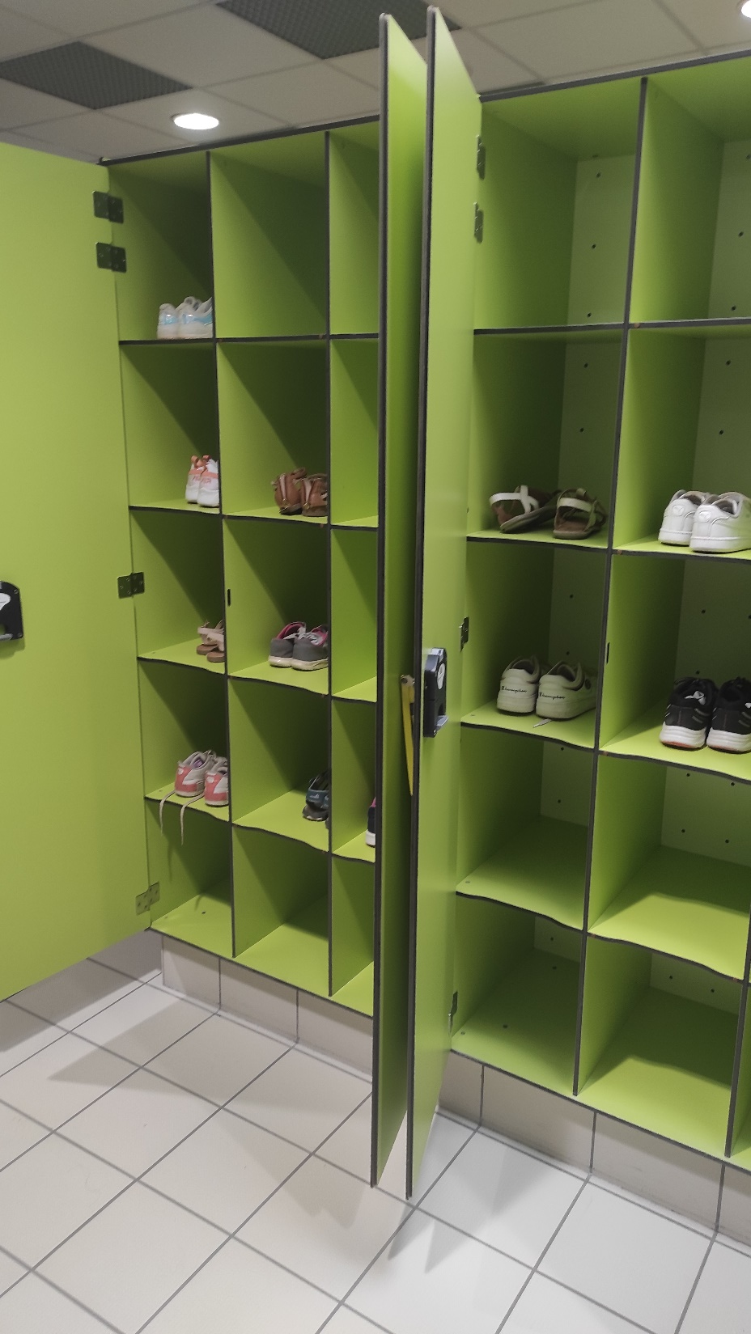
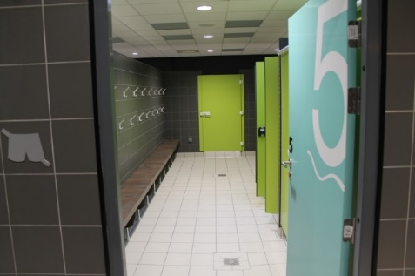
En entrant dans le vestiaire, je range mes chaussures :

Slide 6
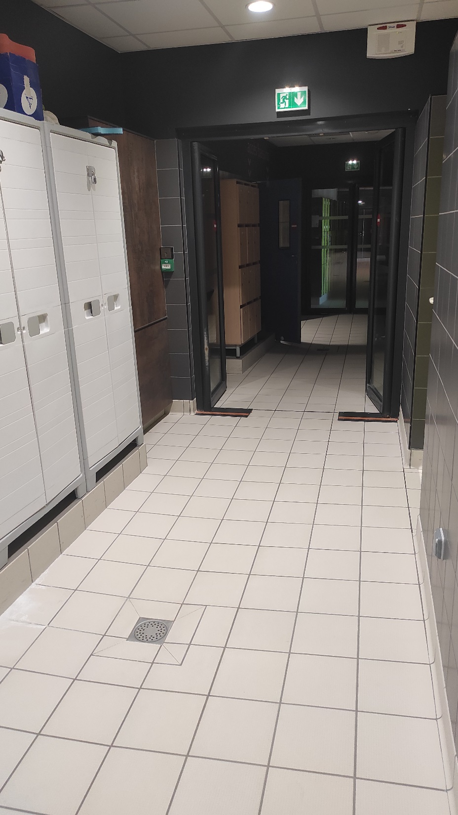
A la sortie du vestiaire, je me range dans le couloir :
J’attends le signal de la maitresse ou du maître pour avancer.

Slide 7
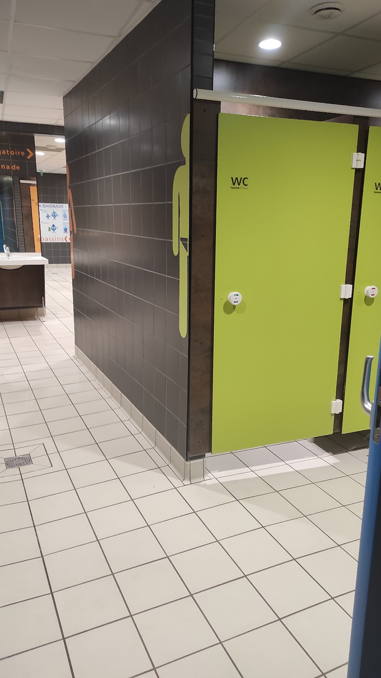
J’arrive à l’entrée des sanitaires
Je passe aux toilettes

Slide 8
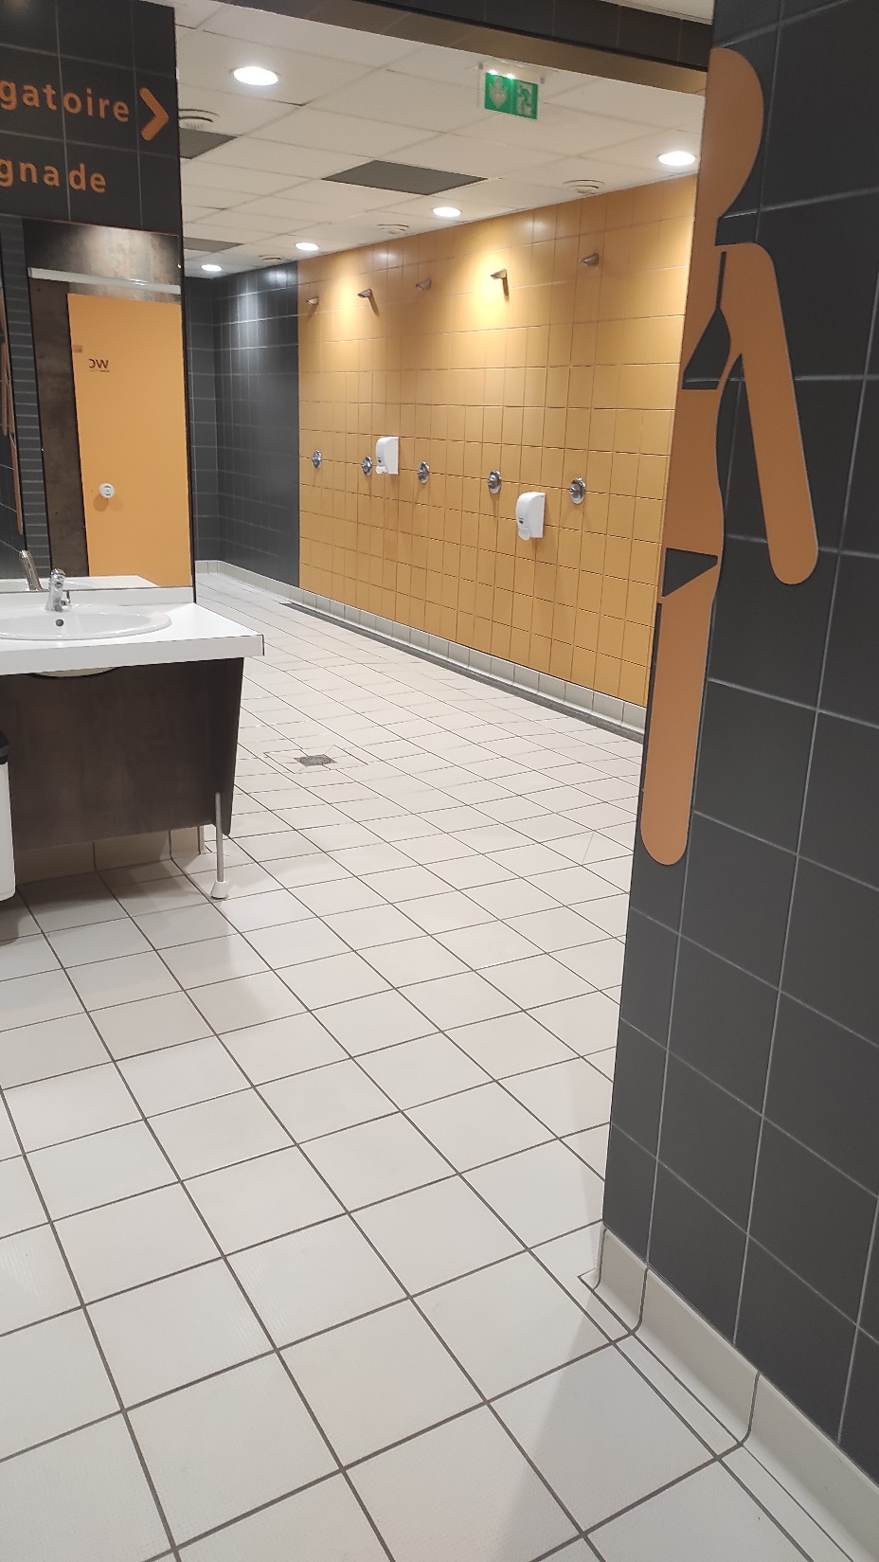
Arrivée dans l’espace des douches

Slide 9
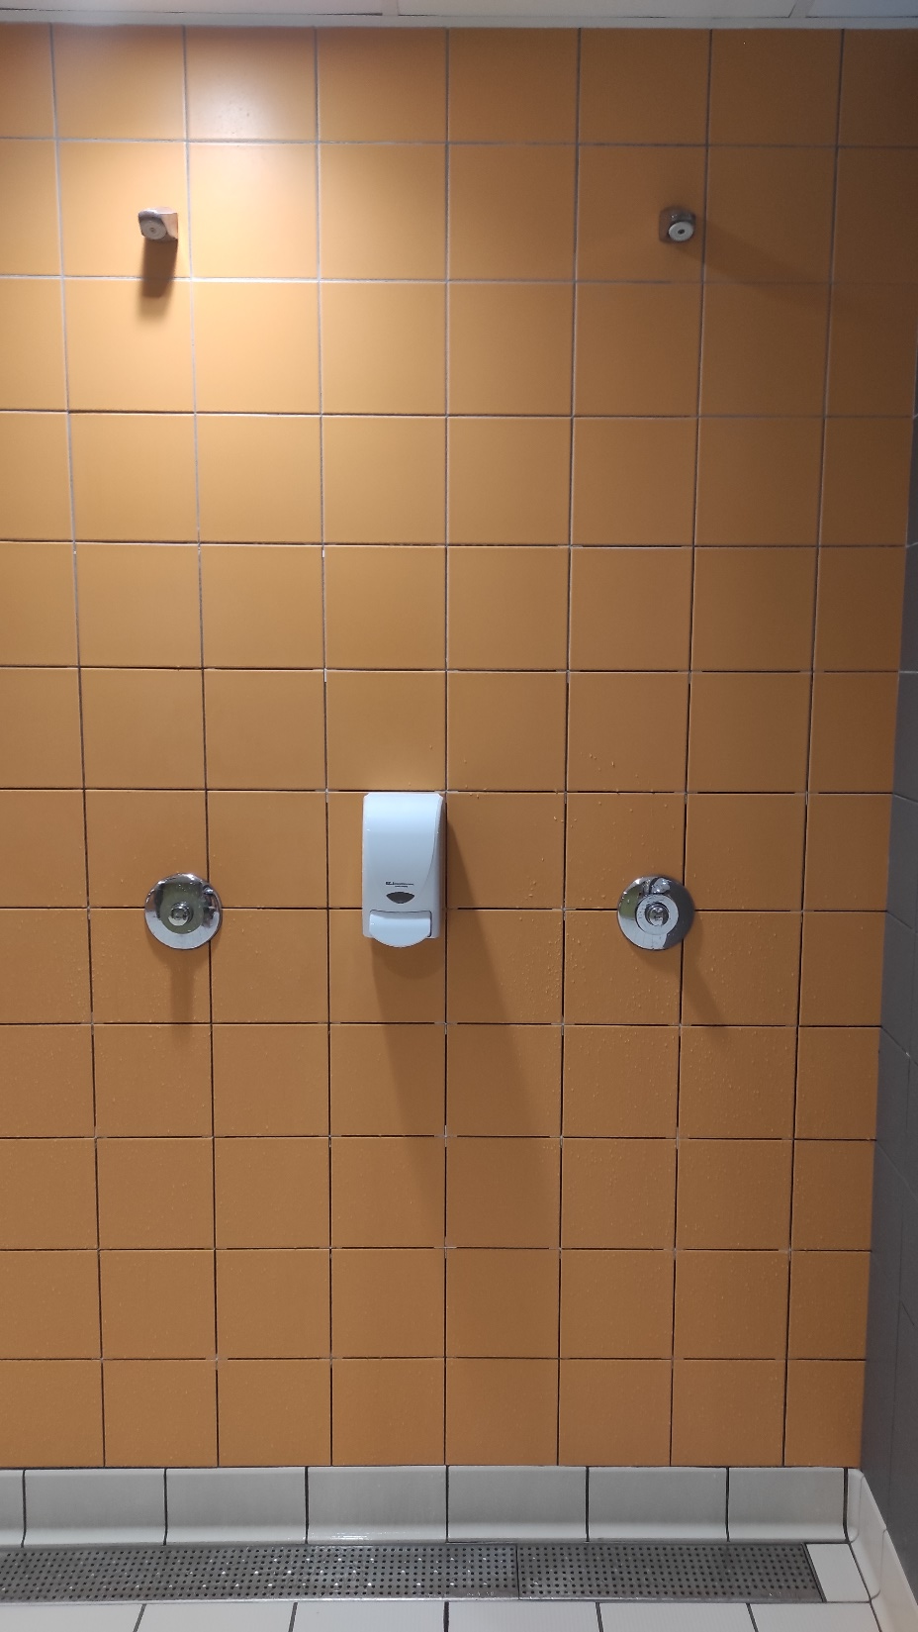
Je prends du savon et je me douche.

Slide 10
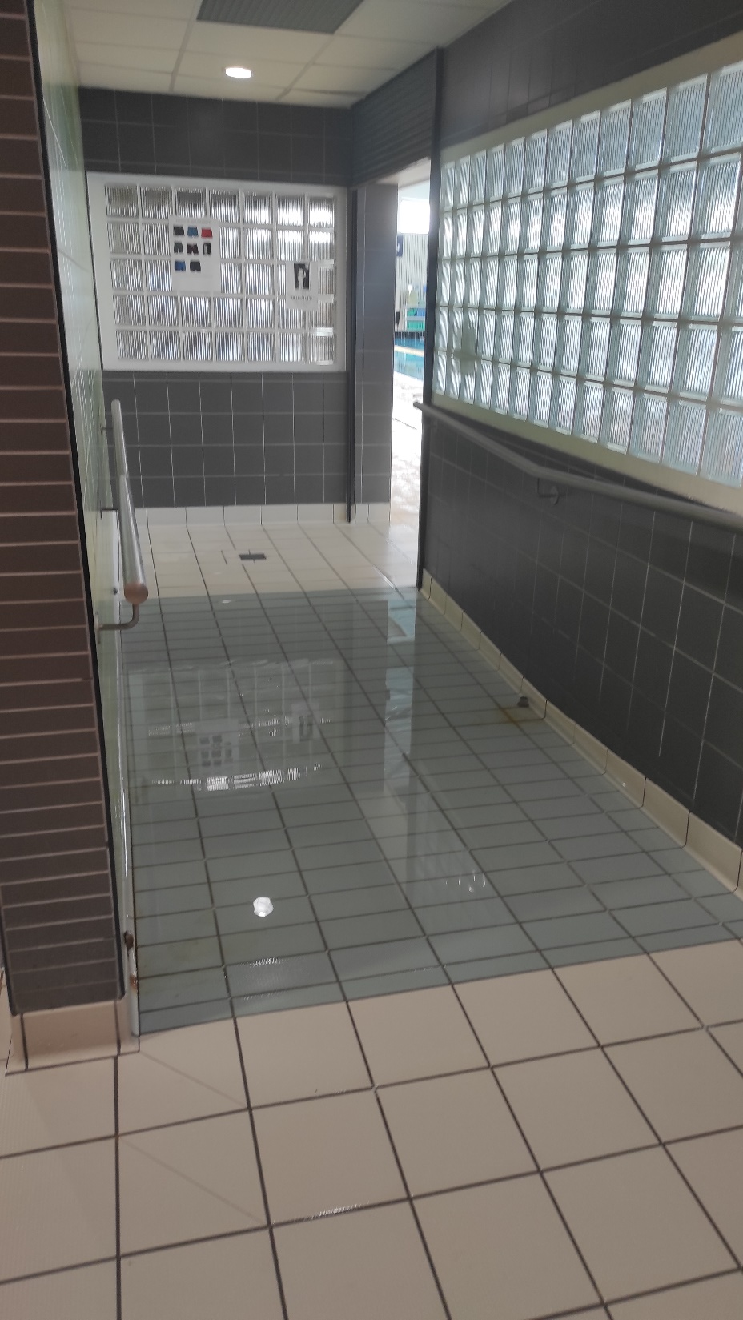
Je me dirige vers le pédiluve.
J’attends que le maitre nageur vienne nous chercher.

Slide 11
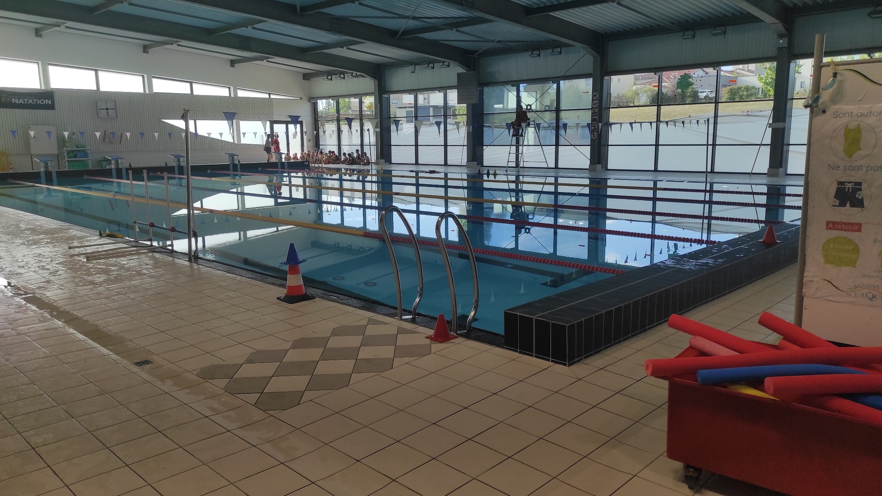
Voici les bassins :
Le grand bassin (profondeur : 2 m )

Slide 12
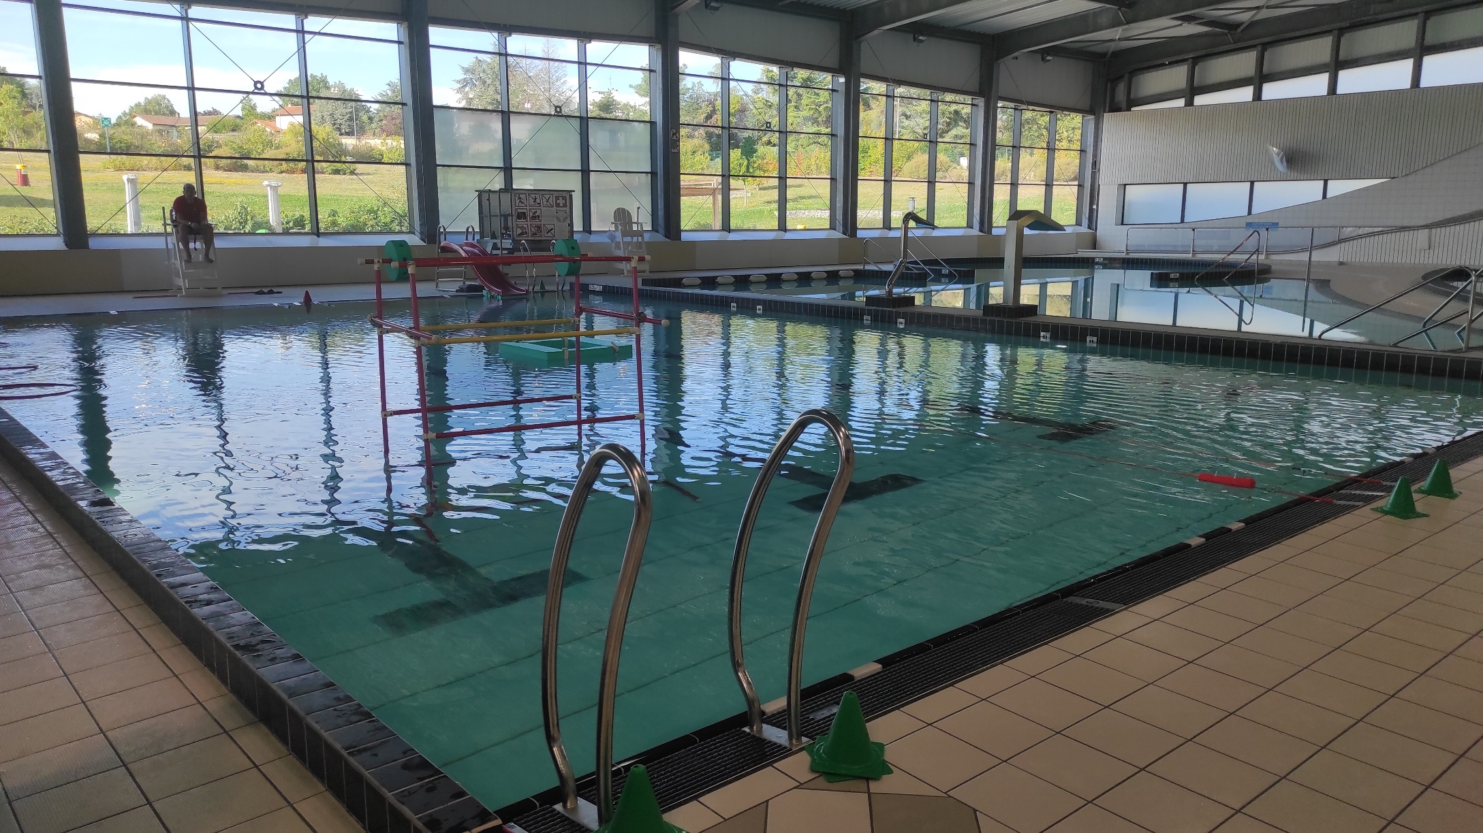
Voici les bassins :
Le petit bassin (profondeur : réglable de 90 cm à 1m35 )

